Slide 1
LC35: Déterminations de structures organiques
Elément imposé: "Détecter la présence d’un ion, choisir un témoin pertinent pour effectuer une analyse qualitative"

Slide 2
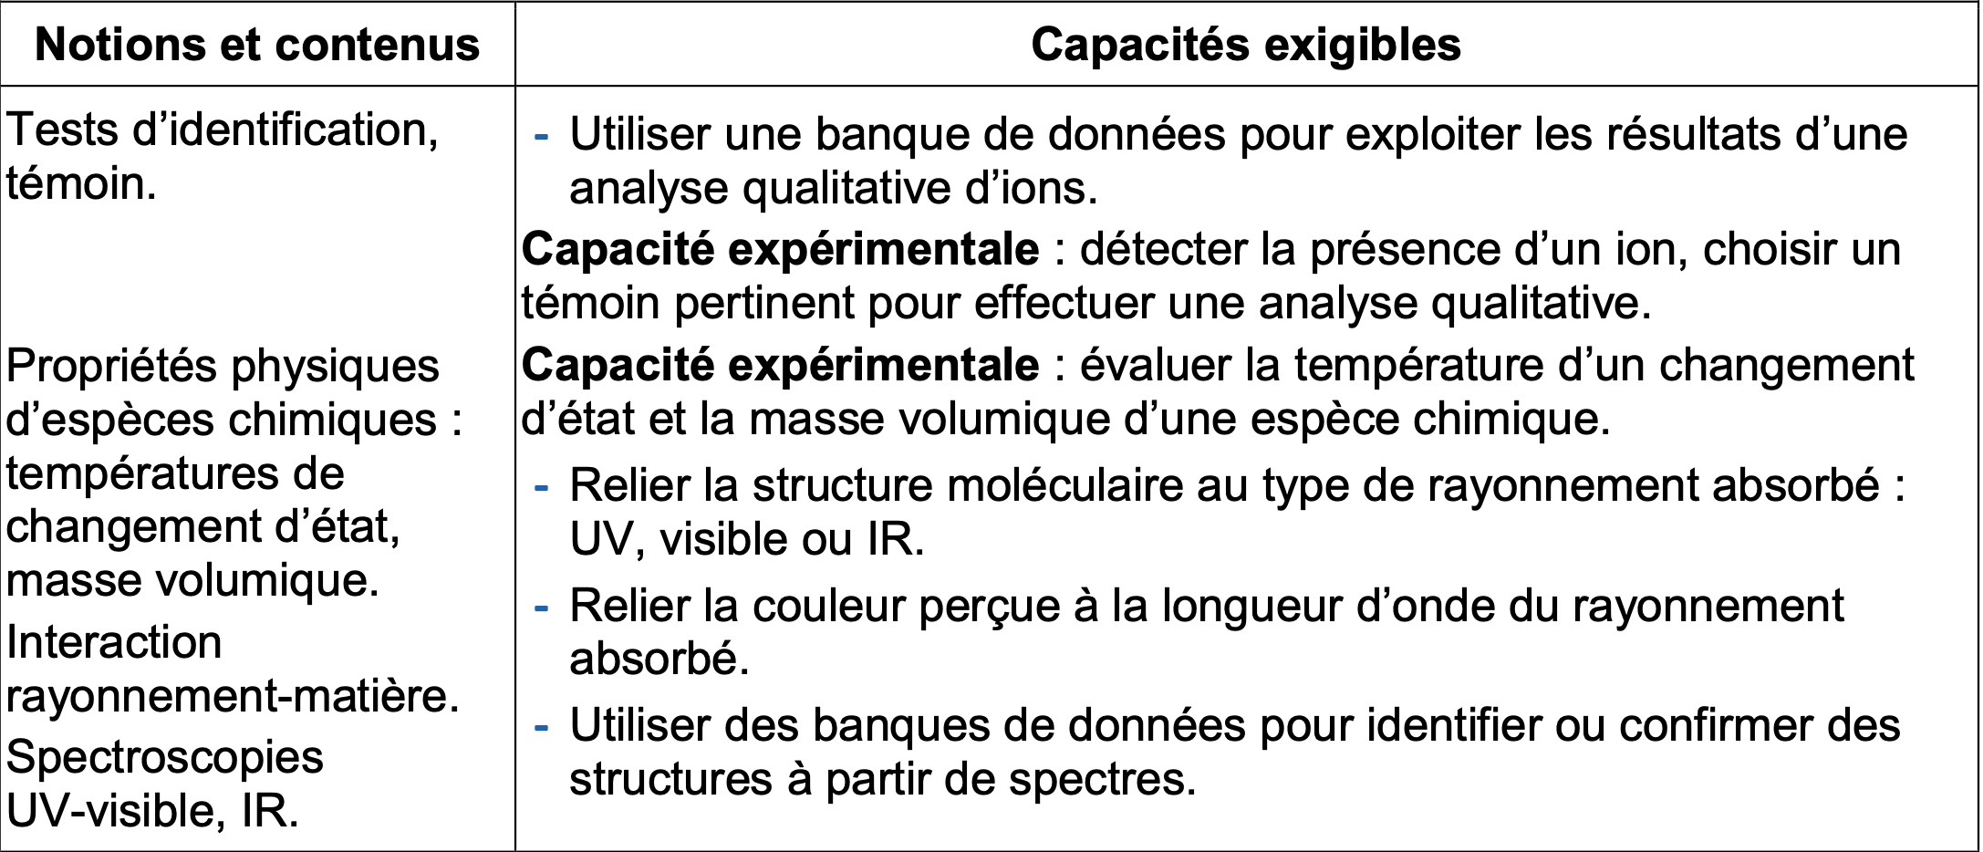
Programme de 1er STL SPCL

Slide 3
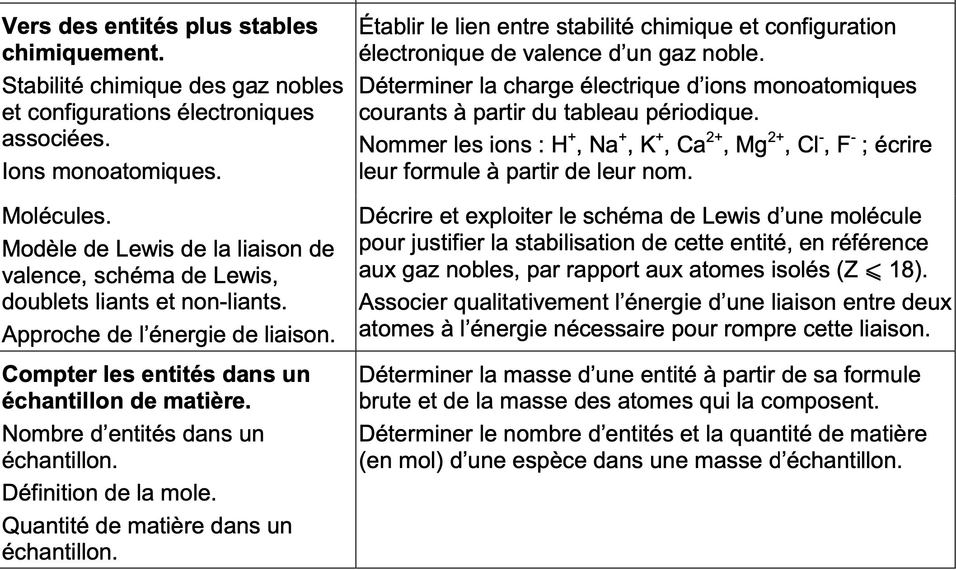
Repère de progressivité
 | Vu en 2nd | Vu en 1er STL SPCL | A voir en 1er STL SPCL
Capacité de l’élève |  |  | Analyser le produit obtenue Caractérisé les groupement du produit
Exemple vu et application | Test de reconnaissance des ions tel que le Fer III Fer II, Zn II et ion hydroxyde | Complexe, catalyse, réaction organique avec produit, stéréochimie | IR Spectrophotométrie Changement d’état Densité Chromatographie

Slide 4
Détermination d’une structure organique
I) Analyse par tests chimiques
-Détection d’ions en solution
-Détection d’espèces organiques
II) Analyse des paramètre physique du produit
-Changement de température d’état (Banc Kofler)
-Masse volumique (pycnomètre pour solide ou pesé pour liquide moins précis)
-Chromatographie
III) Spectrophotométrie
-Analyse de la couleur de notre produit
-Analyse de l’absorption IR

Slide 5
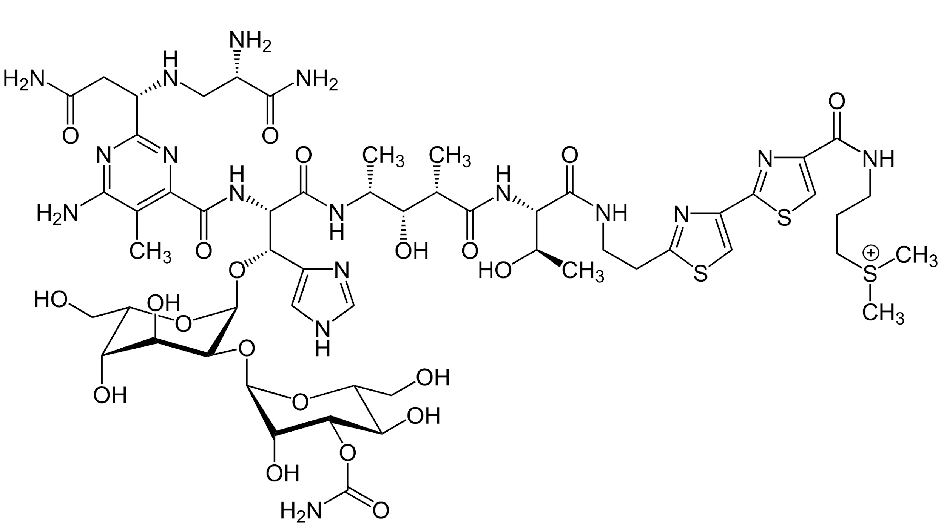
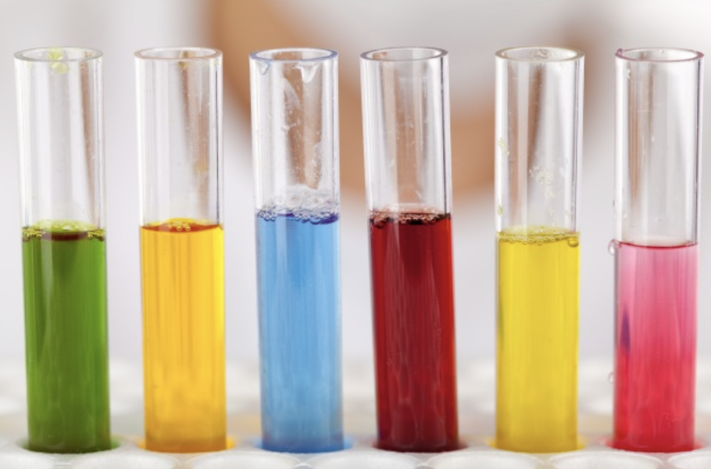
Introduction
Caractériser un produit un enjeux pour le chimiste.

Slide 6
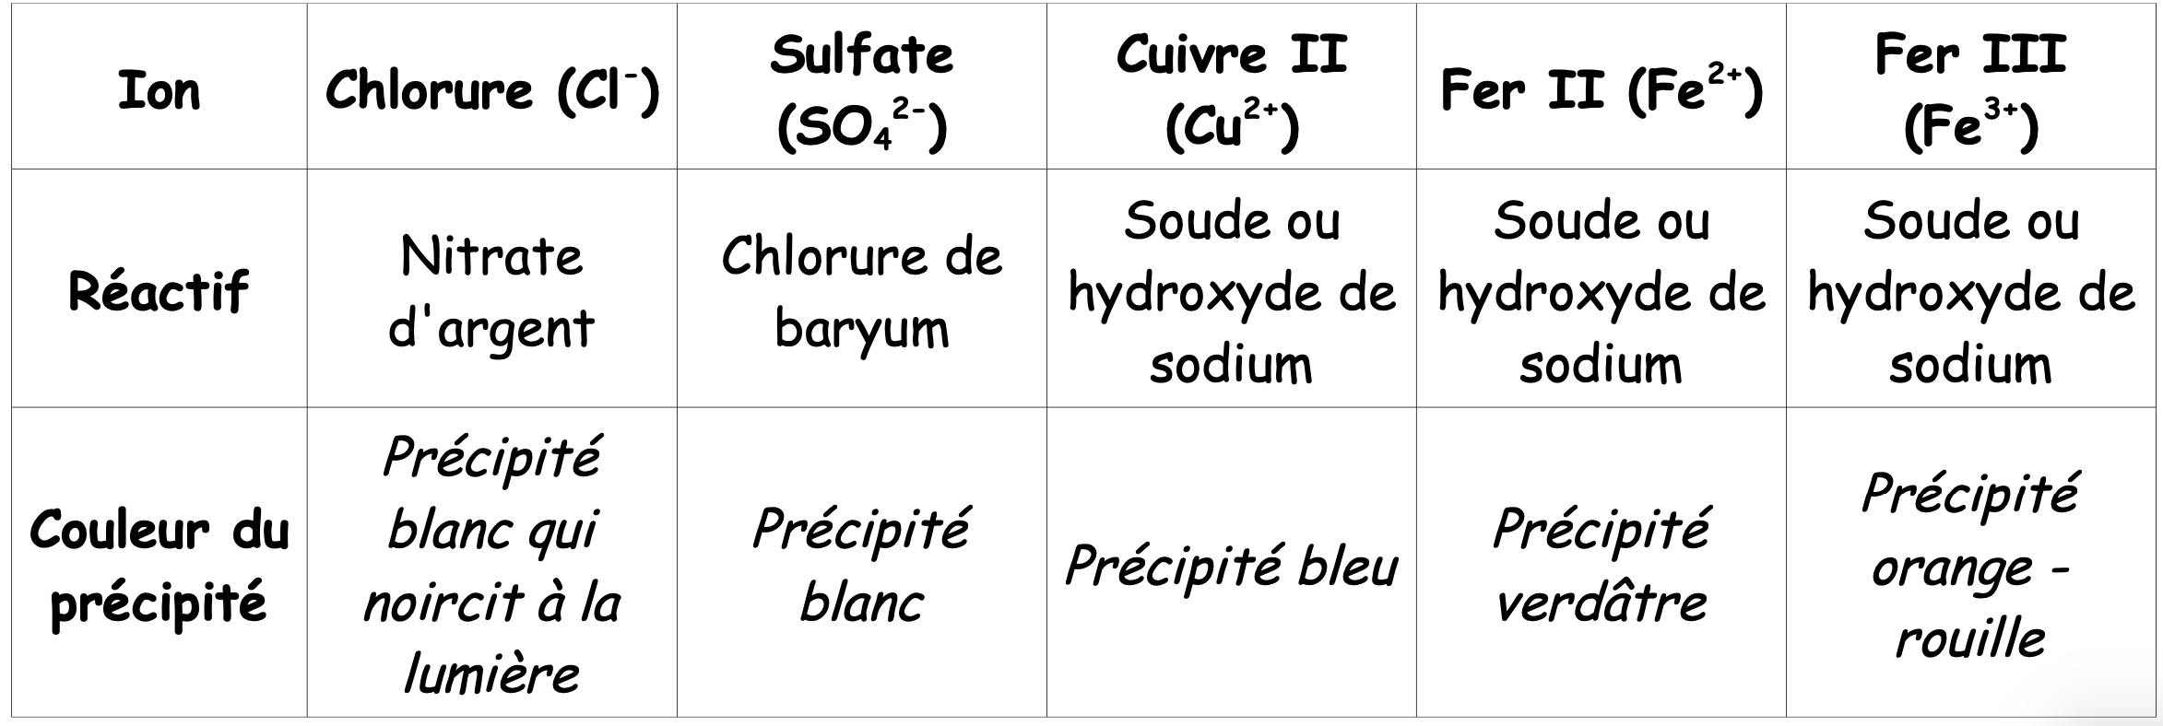
Analyse par tests chimiques
Test des ions en solutions

Slide 7
Analyse par tests chimiques
Test de présence d’espèce organiques
Bof bof (Idée rajouté de l’EDTA on complexifie Cu II et Zn II, on peut tenter de les retrouver en solution mais ils ont disparue donc il y’a eu complexation)
Autre idées de Ladi liqueur de fehling et réactif de tollens (miroir d’argent) pour les deux oxydation I)2)

